Slide 1





Slide 2



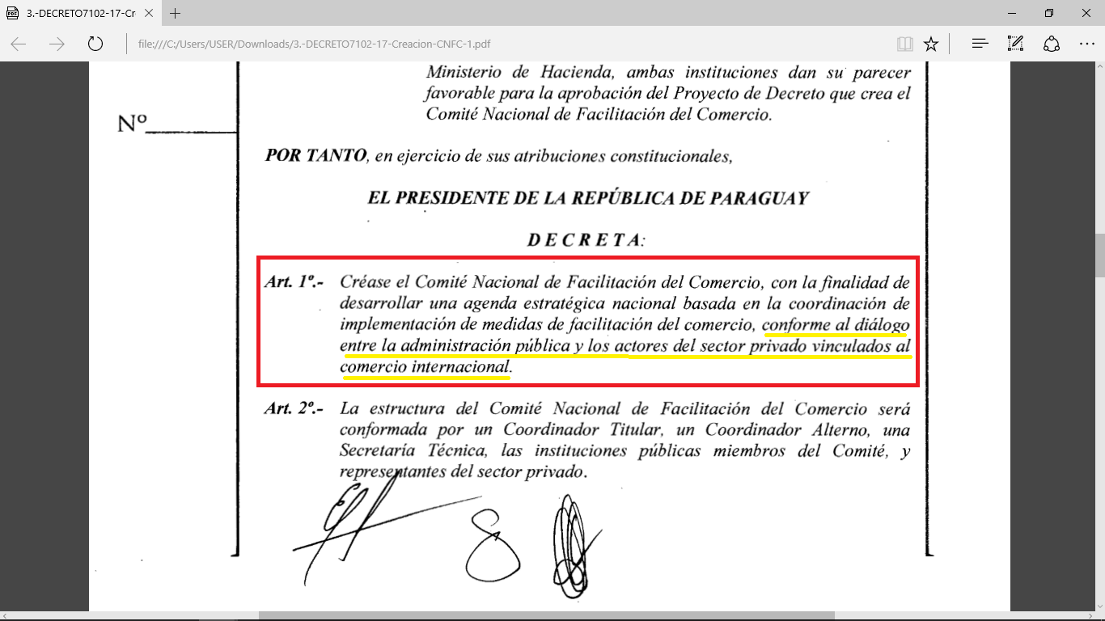
Decree No. 7102, April 27th, 2017

Slide 3



Comité Nacional de Facilitación de Comercio
Private sector
Foro de concertación público-privado
Es un foro de concertación y coordinación público-privado, que conglomera a 27 instituciones públicas y 15 de los principales gremios y asociaciones del sector privado; y está encargado de coordinar la aplicación del AFC y otras normas internacionales relativas a la facilitación del comercio en el Paraguay.
15
27
15
27
MRE
Public Institutions

Slide 4
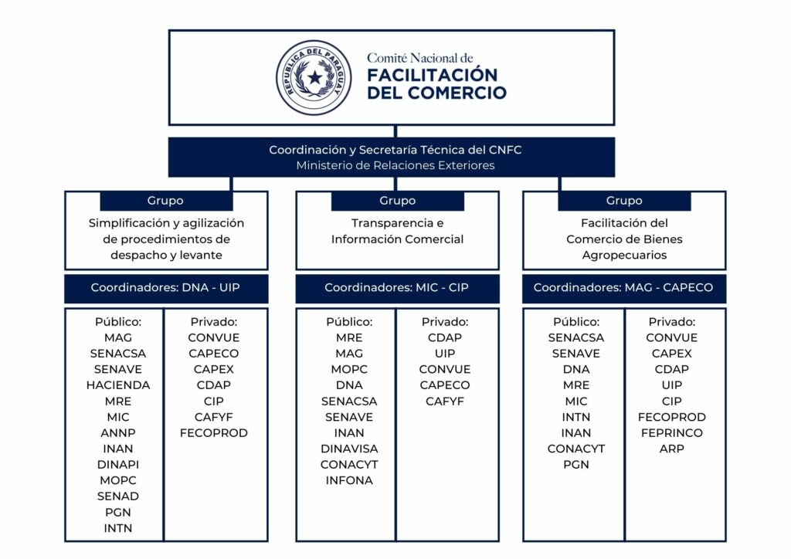
Establishment of the new CNFC structure
Working groups and work plans

Slide 5
Grupos de Trabajo
Artículo 1 del AFC
Articulo 2 del AFC
Los Miembros publicarán esa información "prontamente" y de "manera no discriminatoria y fácilmente accesible" para que los gobiernos, los comerciantes y otras partes interesadas puedan tener conocimiento de ella.
Se debe ofrecer a los comerciantes y otras partes interesadas oportunidades y un plazo razonable para formular observaciones sobre las propuestas relativas a la introducción o modificación de leyes y reglamentos administrativos relacionados con el comercio.
Art.1
Art.2
Articulo 8 del AFC
Articulo 5.3 del AFC
Cooperación efectiva entre las autoridades aduaneras y otras autoridades competentes en las cuestiones relativas a la facilitación del comercio y el cumplimiento de los procedimientos aduaneros.
Sobre las pruebas de laboratorio a que son sometidas las mercancías con fines de reglamentación ali-
mentaria, agrícola o de otro tipo
Art.8
CNFC
Art. 5.3
Articulo 7.6 del AFC
Articulo 7.8 del AFC
La medición y publicación periódica y sistemática del plazo medio necesario para el levante de mercancías.
Art.7.6
Art. 7.8
La simplificación de trámites para permitir el levante rápido por lo menos de aquellas mercancías que hayan entrado a través de instalaciones de carga aérea (envíos urgentes).

Slide 6
PRINCIPALES DESAFÍOS DEL CNFC
CRECIENTE NÚMERO DE INTERESADOS EN
PARTICICIPAR
NO AGREMIADOS
COORDINAR
NOTIFICACIONES
ACTUALIZACIÓN DE
NORMATIVA
FRECUENCIA DE
LAS REUNIONES Y
TOMA DE DECISIÓN
DIFERENCIAS DE AVANCE TECNOLÓGICO DE LAS INSTITUCIONES
MAYOR PROVECHO
DE LA COOPERACIÓN

Slide 7
The Committee in the Pandemic Context
Cross-border flow of goods
Reorganization of bureaucratic structures
Digitization and simplification of procedures

Slide 10
Desafíos y Lecciones Aprendidas

Slide 11

Thank you very much
Jazmin Ayala Roa, Directorate of Multilateral Economic Organizations
Ministry of Relations of Paraguay
+59521 414 8803

